Slide 1
Application desktop : Sky Travel

Slide 2
Sommaire :
Introduction
Outils utilisés
Les différentes étapes de réalisation
Cahier des charges
Maquettes
Vidéo
Conclusion

Slide 3
Introduction
Lors de notre projet C, nous concevons l'idée d'une application d'agence de voyages qui a pour vocation de vendre des offres de voyages aux clients.

Slide 4
Outils utilisés
1/Système d’Exploitation utilisé
2/ les outils de Conception(Organigramme,Maquette)
3/les outils de de partage de travaux(Git,Github)

Slide 5

SYSTÈME D’EXPLOITATION: GNU/Linux Ubuntu

Slide 6
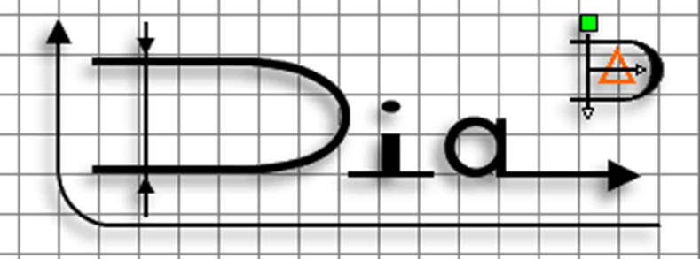
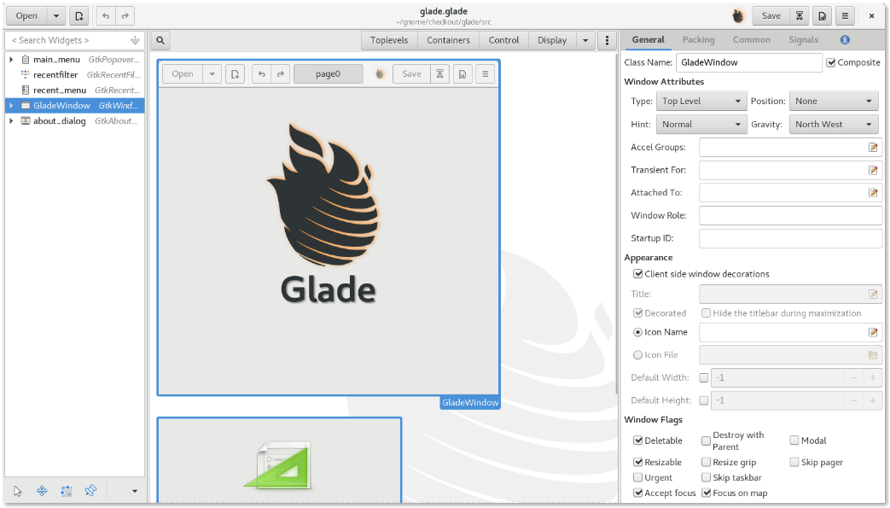
les outils de Conception
La conception des organigrammes
La réalisation des maquettes

Slide 7


Outils de partage de travaux

Slide 8
Les différentes étapes de réalisation

Slide 9
Cahier des charges
Objectif du projet
Identification des acteurs
Spécification des besoins

Slide 10
Objectif du projet
L'objectif de ce projet est de mettre en place une application qui automatise les activités de l'agence de voyage Sky Travel. Cette application joue le rôle d'intermédiaire entre les clients et les agents de l'agence et présente une interface qui facilite l'accès à une multitude de services.

Slide 11
Identification des acteurs
Les acteurs
Utilisateurs
Administrateur
Agents
Clients(inscrits)

Slide 12
Spécification des besoins
Besoins
Fonctionnels
Catalogue
Besoins Non Fonctionnels
Securite
ergonomie
Gestion de reservation
Gestion des agents
Gestion de reclamations

Slide 13
Maquettes

Slide 14
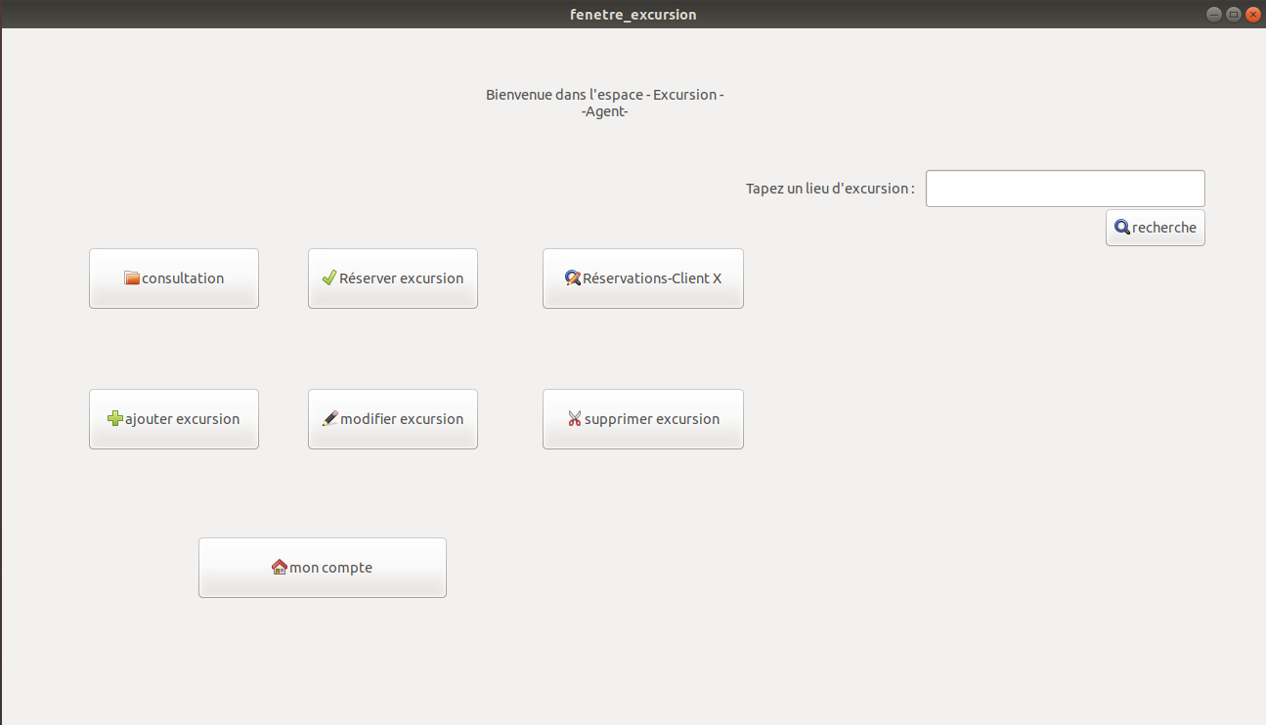
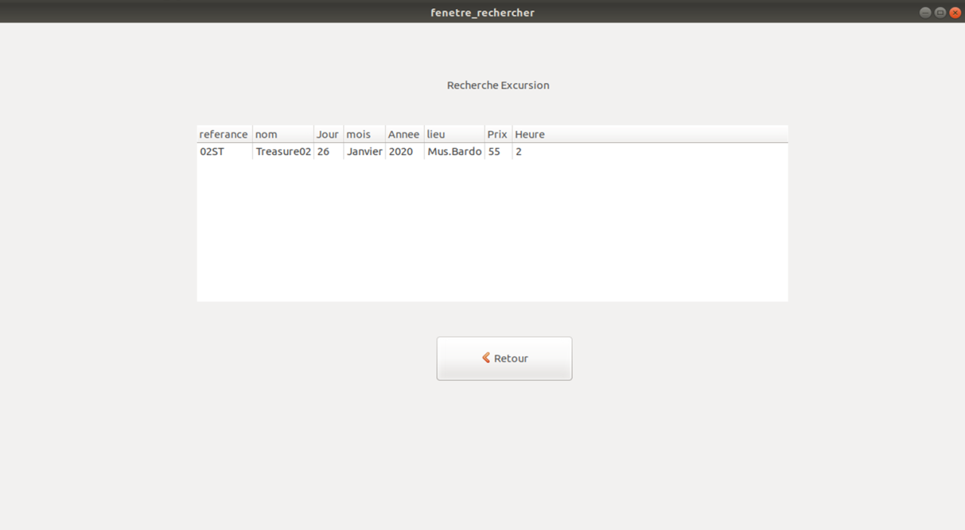
Gestion des excursions :

Slide 15
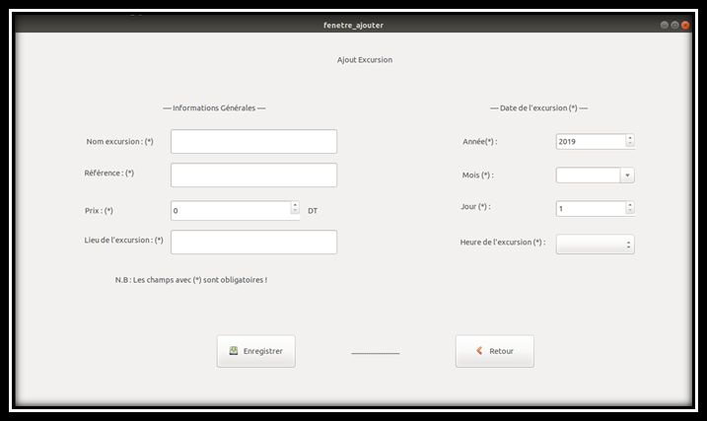
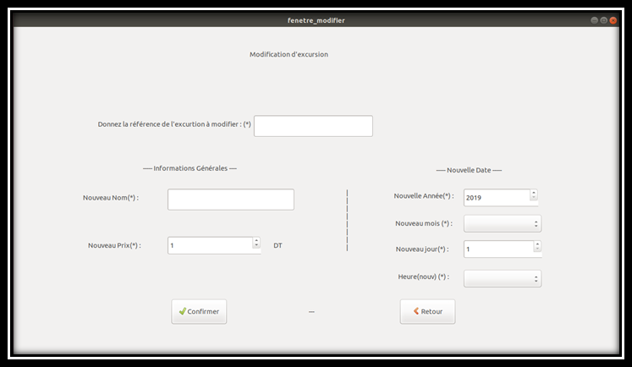

Slide 16
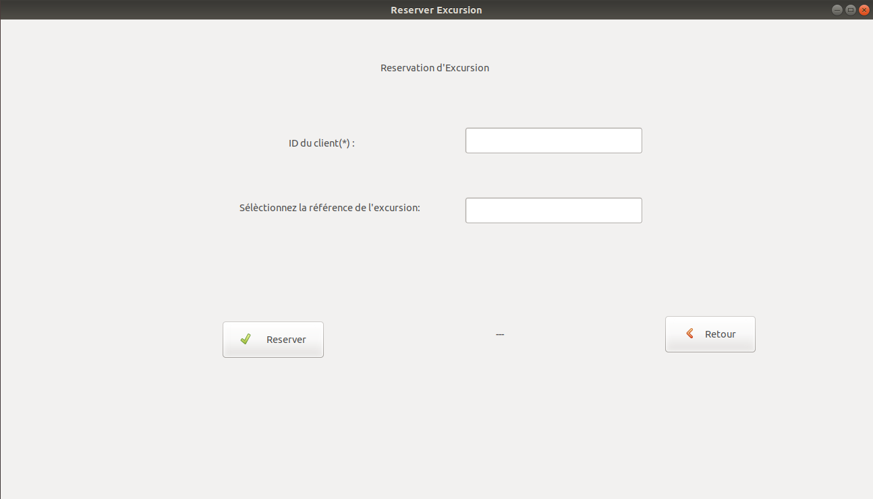
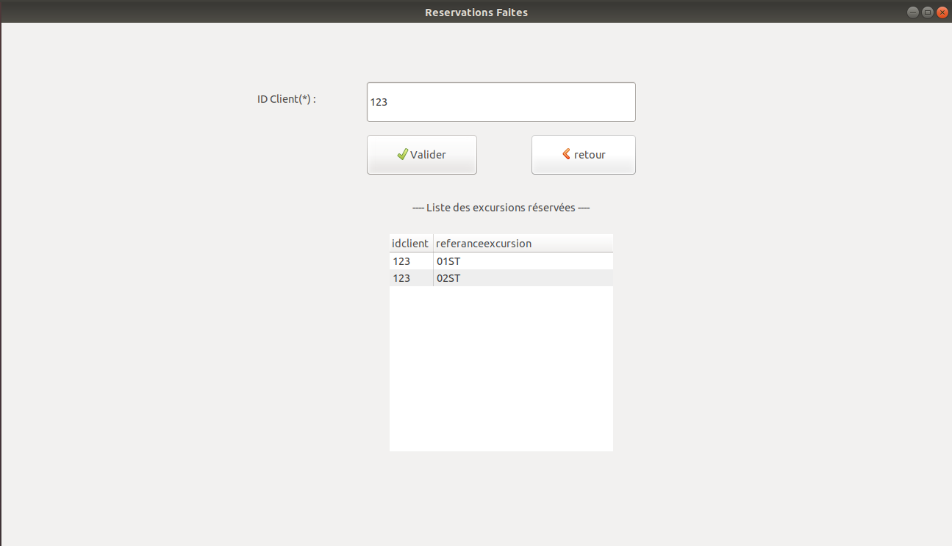

Slide 17
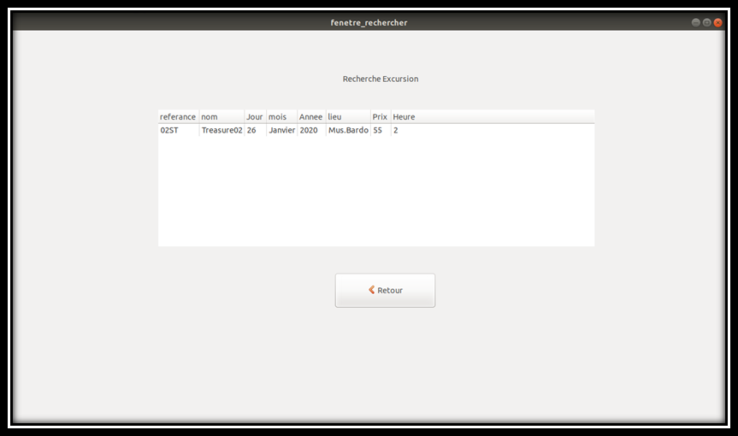

Slide 18
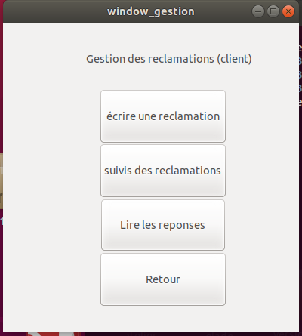
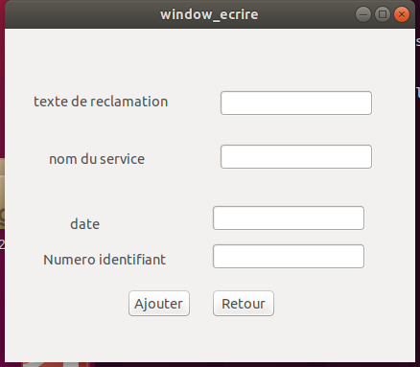
Gestion des réclamations

Slide 19
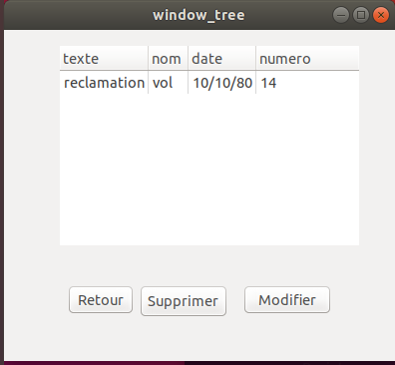
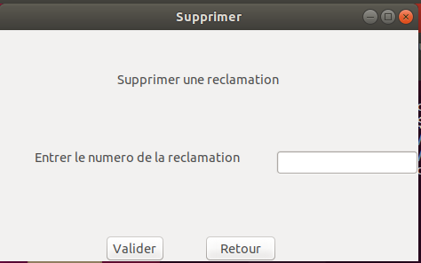

Slide 20
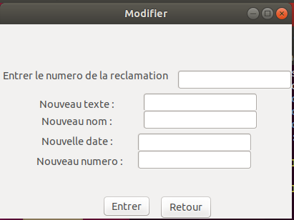
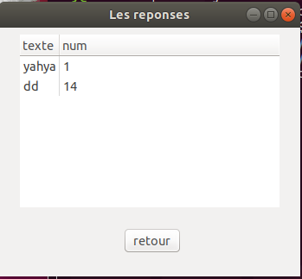

Slide 21
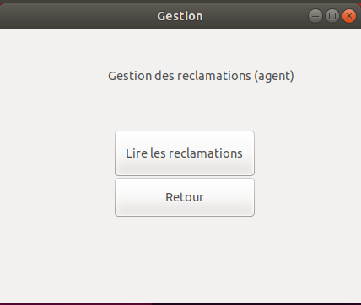
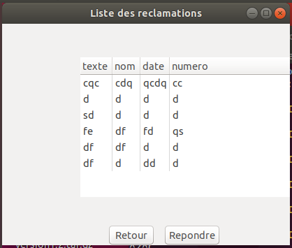

Slide 22
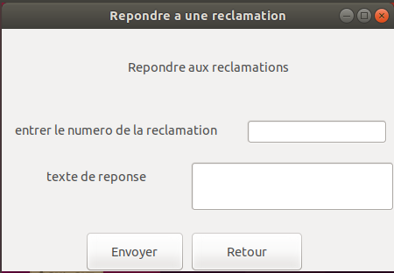

Slide 23
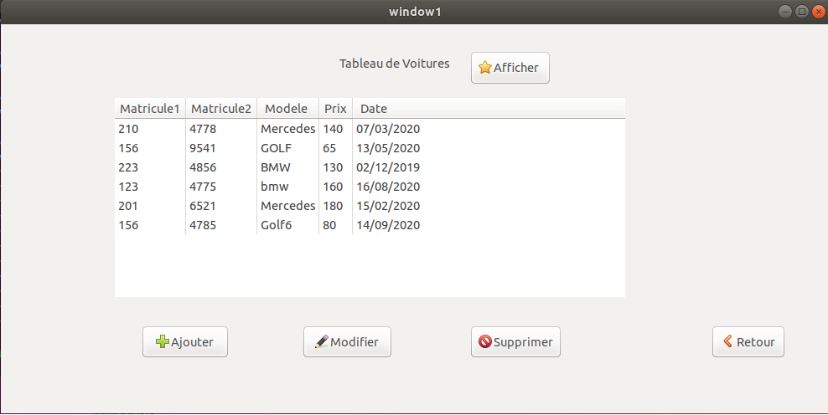
Gestion des voitures

Slide 24
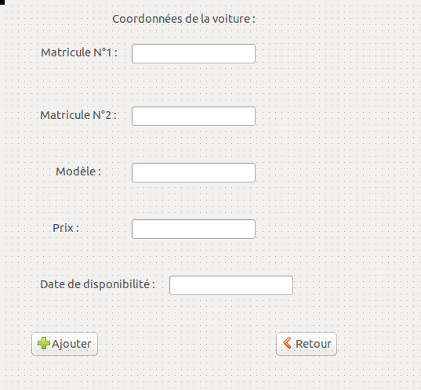

Slide 25
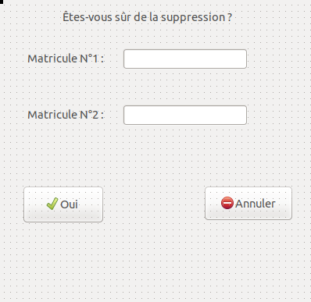

Slide 26
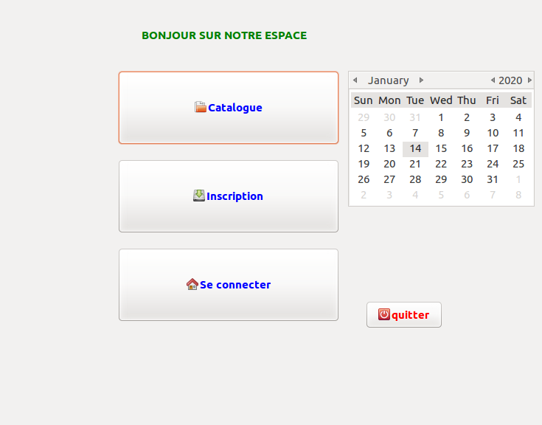
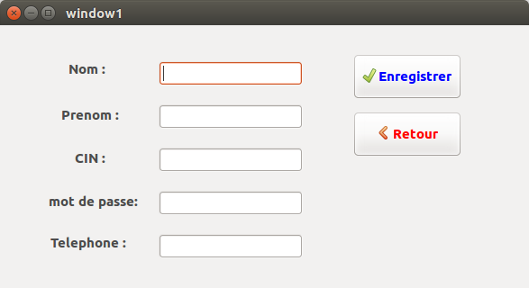
GESTION DES COMPT

Slide 27
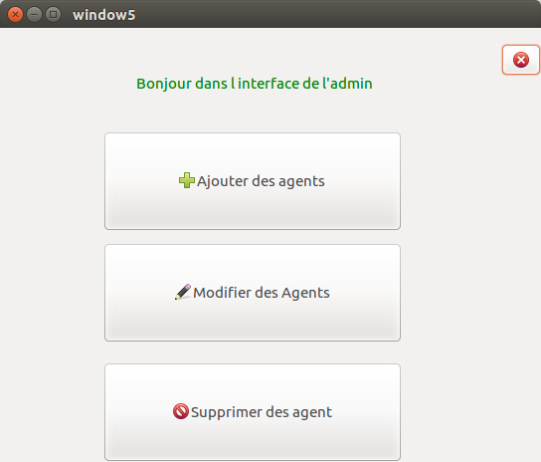
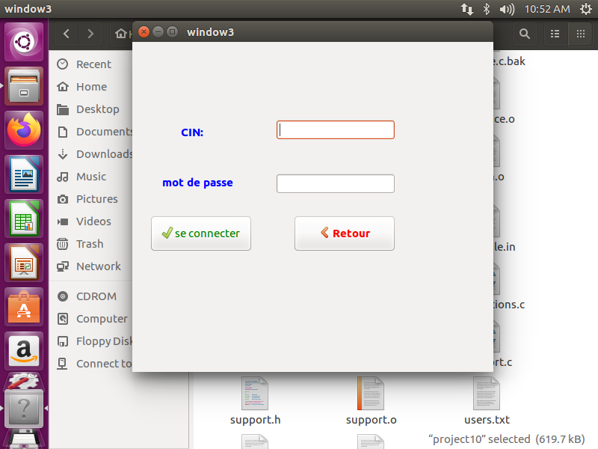

Slide 28
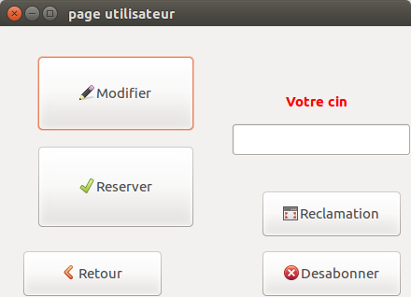
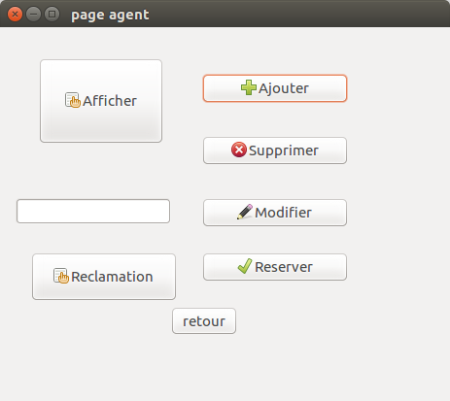

Slide 29
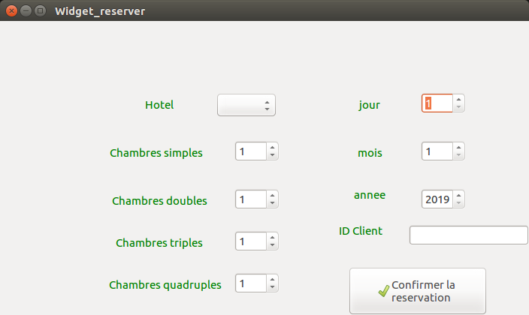
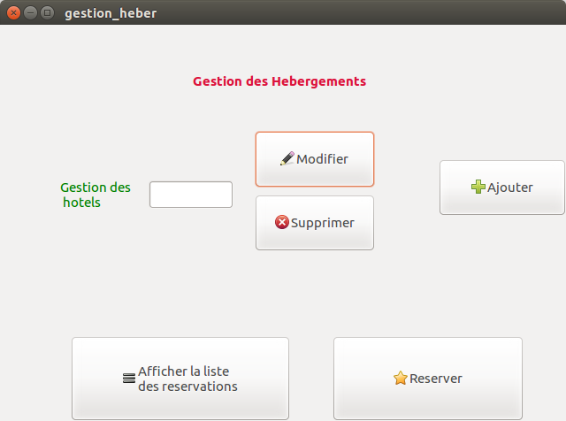
GESTION D’Hebergement

Slide 30
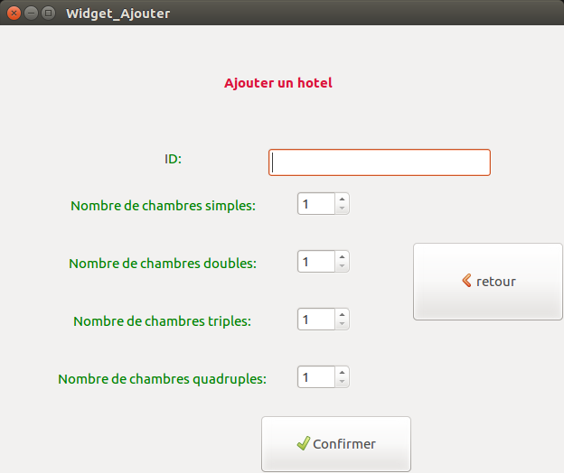

Slide 31
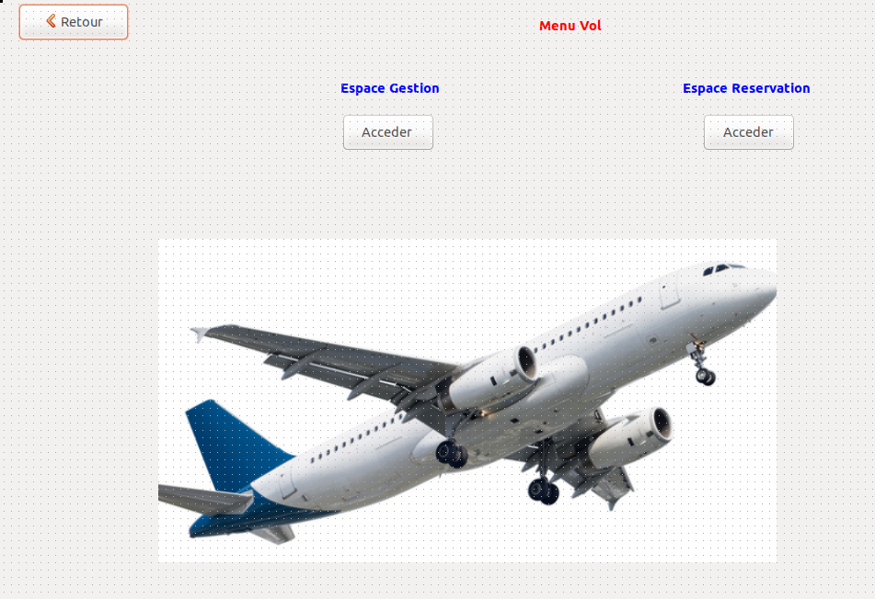
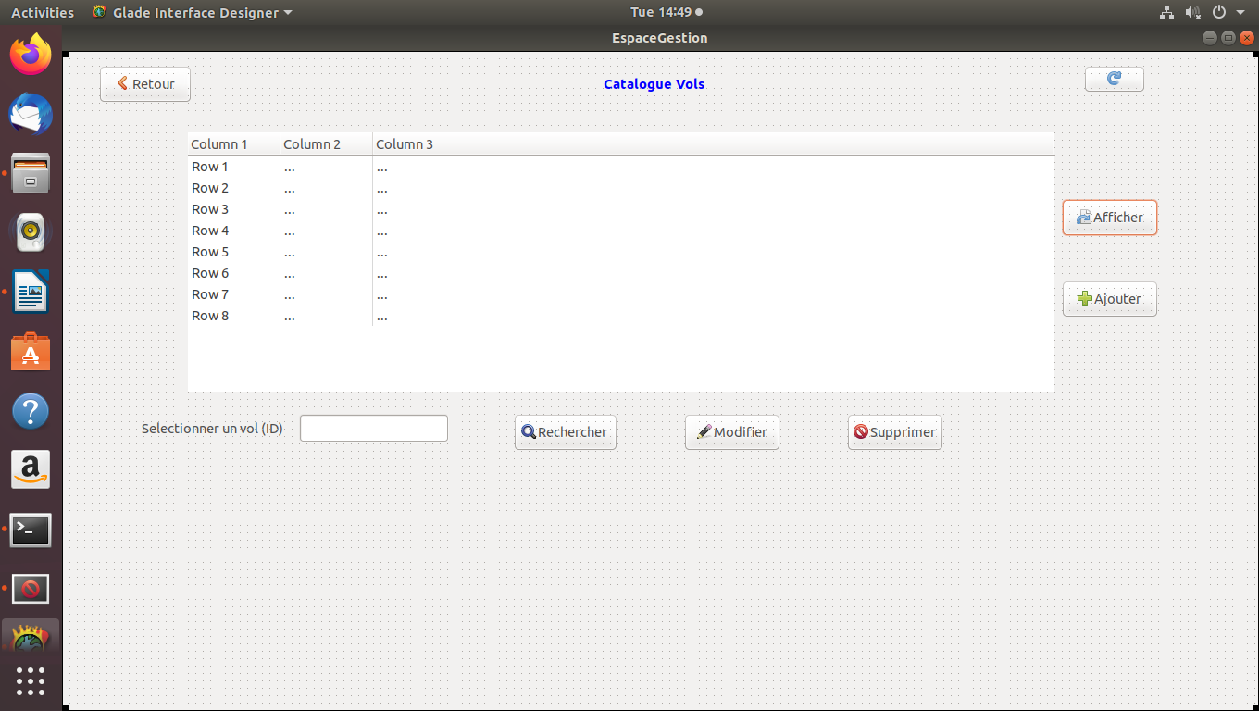
GESTION DU VOL

Slide 32
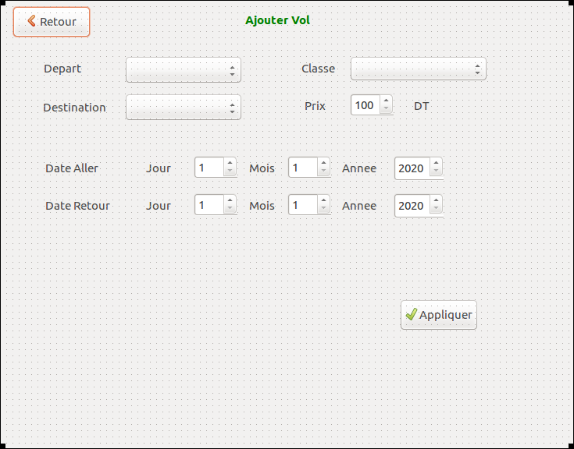
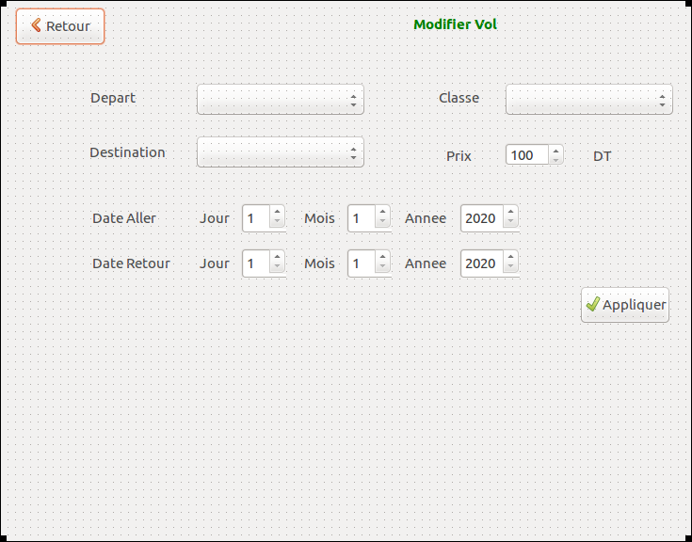

Slide 33
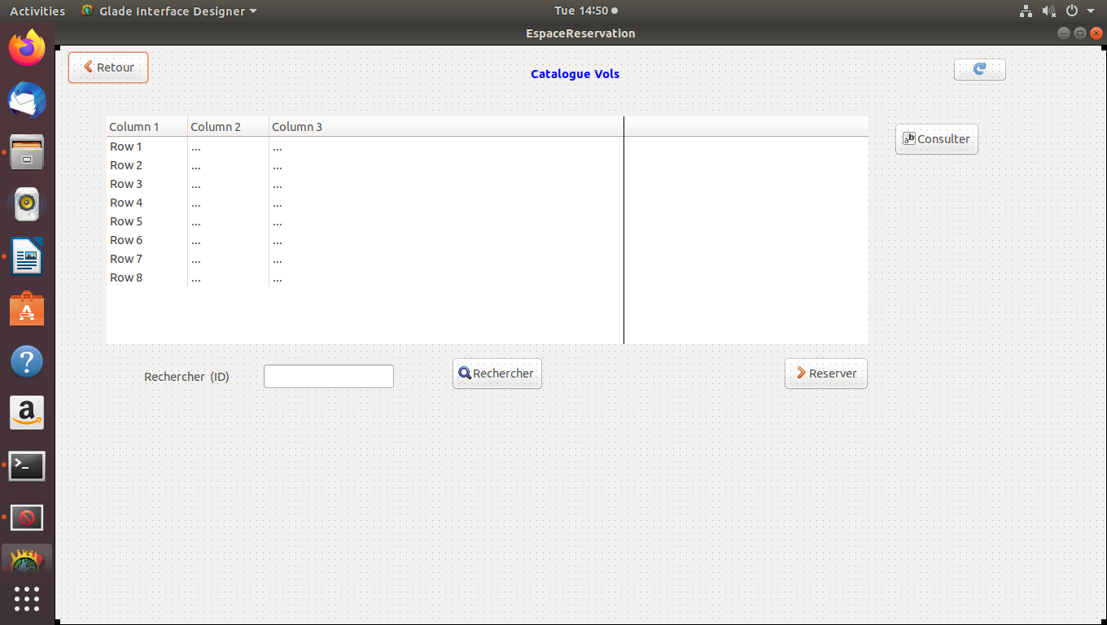
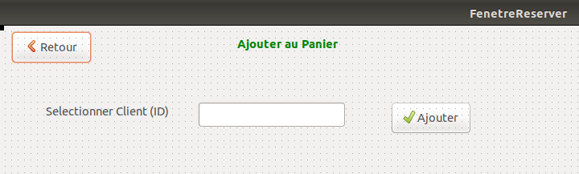

Slide 34
Conclusion

Slide 35
Pour conclure, nous devons avouer que nous sommes satisfaits de ce projet puisque nous avons atteint des nouveaux objectifs parmi, ceux déposés dans le cahier des charges.
En effet, la réalisation de cette application nous a apporté une expérience dans le déroulement d’un projet, le travail en équipe, écouter les autres, le partage des idées, recevoir des ordres ou en donner.
Nous tenons à remercier, tous ceux qui nous ont aidés de prés ou de loin dans la réalisation de notre projet.

